Slide 1


Slide 2


Slide 3


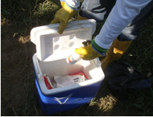
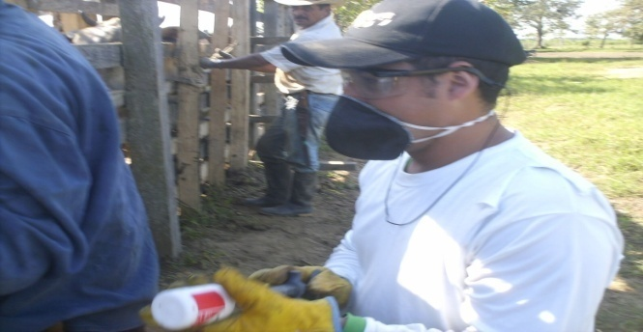
APOYO A LA CONTINUIDAD DE LOS INDICES DE PREVALENCIA DE LAS ENFERMEDADES DE FIEBRE AFTOSA EN LOS 07 MPIOS DEL DPTO DE ARAUCA (primer y segundo ciclo
APOYO A LA CONTINUIDAD DE LOS INDICES DE PREVALENCIA DE LAS ENFERMEDADES DE FIEBRE AFTOSA EN LOS 07 MPIOS DEL DPTO DE ARAUCA (primer
80.000.000,00
CUATRO (4) MESES

Slide 4
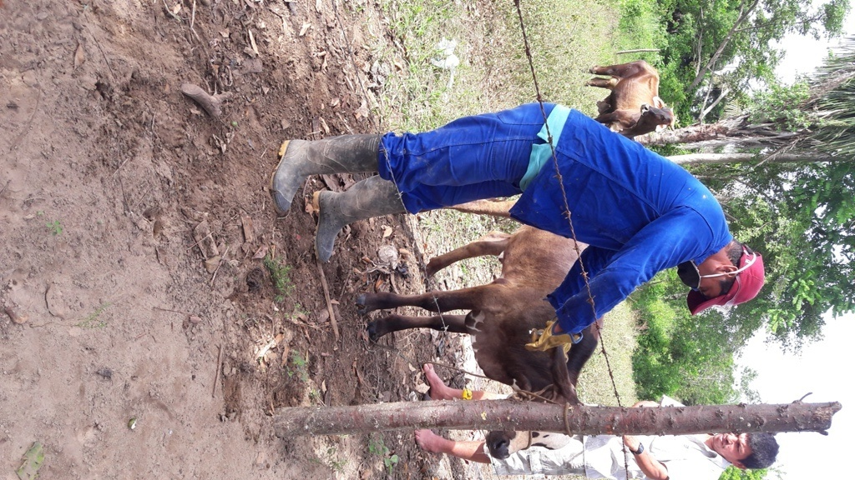
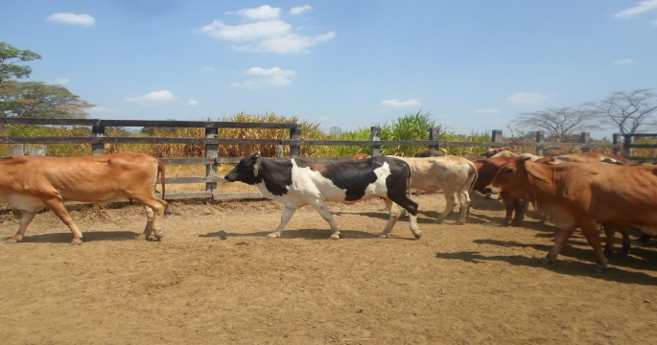
IMPLEMENTACION DEL PROGRAMA DE PLANIFICACION, ASISTENICA TECNICA Y SOPORTE PARA LA PREENCION Y ERRADICACION DE LA FIEBRE AFTOSA EN EL DEPARTAMENTO DE ARAUCA. (primer y segundo ciclo 2017)
APOYO A LA CONTINUIDAD DE LOS INDICES DE PREVALENCIA DE LAS ENFERMEDADES DE FIEBRE AFTOSA EN LOS 07 MPIOS DEL DPTO DE ARAUCA (primer y segundo ciclo
100.000.000,00
CUATRO (4) MESES

Slide 5
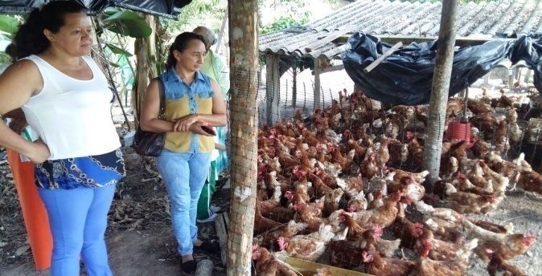
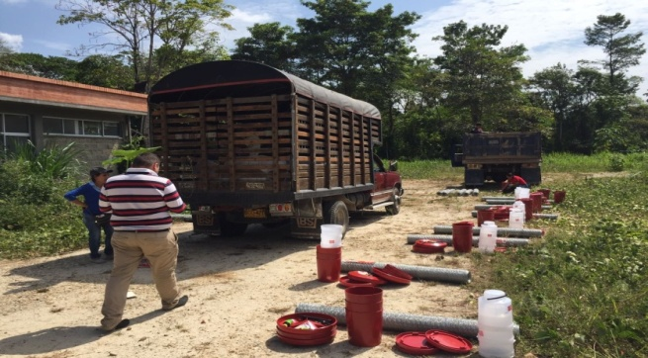
APOYO A LA CONTINUIDAD DE LOS INDICES DE PREVALENCIA DE LAS ENFERMEDADES DE FIEBRE AFTOSA EN LOS 07 MPIOS DEL DPTO DE ARAUCA (primer y segundo ciclo
APOYO AL FOMENTO DE ESPECIES MENORES EN EL DEPARTAMENTO DE ARAUCA
136.000.000,00
TRES (03) MESES

Slide 6
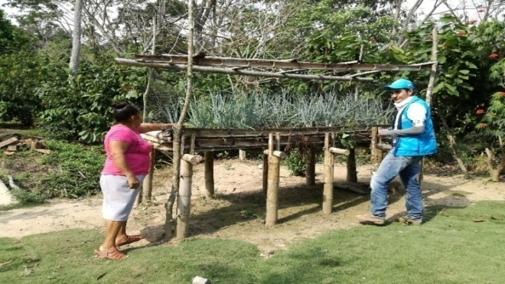
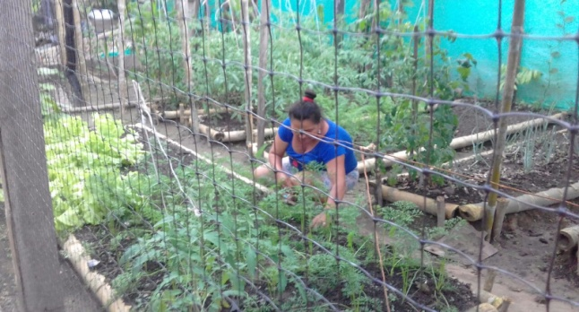
APOYO A LA CONTINUIDAD DE LOS INDICES DE PREVALENCIA DE LAS ENFERMEDADES DE FIEBRE AFTOSA EN LOS 07 MPIOS DEL DPTO DE ARAUCA (primer y segundo ciclo
IMPLEMENTACIÓN DE UN PROYECTO DE SEGURIDAD ALIMENTARIA BAJO LA MODALIDAD DE RESA RURAL EN EL DEPARTAMENTO DE ARAUCA.
509.000.000,00
TRECE (13) MESES

Slide 7
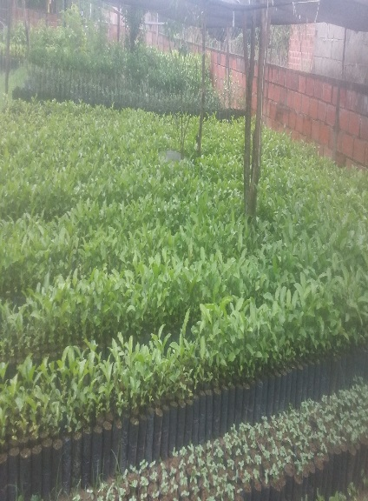
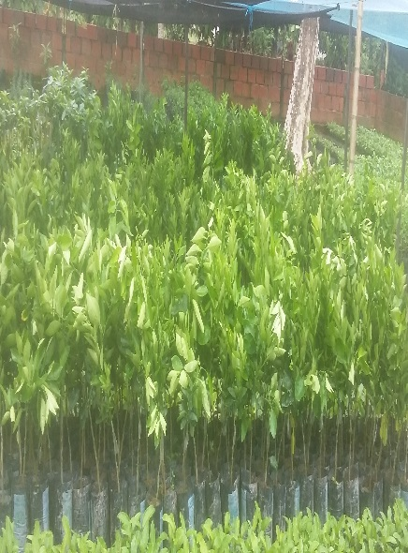
APOYO A LA CONTINUIDAD DE LOS INDICES DE PREVALENCIA DE LAS ENFERMEDADES DE FIEBRE AFTOSA EN LOS 07 MPIOS DEL DPTO DE ARAUCA (primer y segundo ciclo
APOYO AL ESTABLECIMIENTO Y FOMENTO DE CULTIVOS PROMISORIOS EN EL DEPARTAMENTO DE ARAUCA.EN EJECUCION
140.000.000,00
OCHO (08) MESES

Slide 8
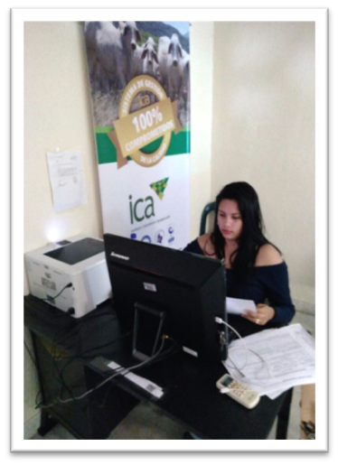
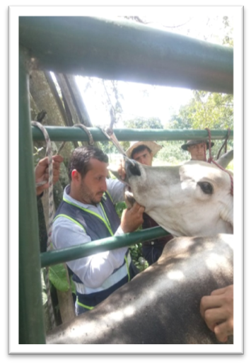
APOYO A LA CONTINUIDAD DE LOS INDICES DE PREVALENCIA DE LAS ENFERMEDADES DE FIEBRE AFTOSA EN LOS 07 MPIOS DEL DPTO DE ARAUCA (primer y segundo ciclo
APOYO A LA CONSERVACIÓN Y MANTENIMIENTO DEL STATUS SANITARIO DEL DEPARTAMENTO DE ARAUCA ARAUCA.EN EJECUCION
57.142.857,14
DIEZ (10) MESES

Slide 9
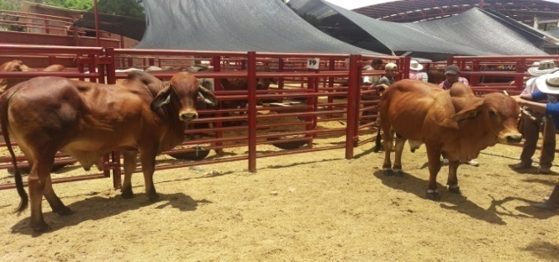
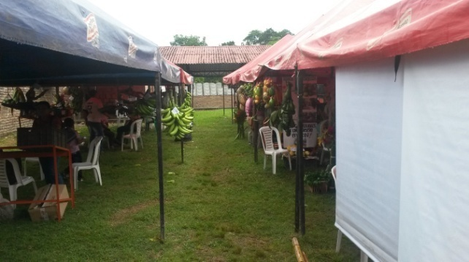
APOYO Y DIVULGACION DE EVENTOS FERIALES A NIVEL LOCAL, REGIONAL Y NACIONAL COMO APOYO A LA COMERCIALIZACION D EPRODUCTOS AGROEUCARIOS DE LA COMUNIDAD PRODUCTORA DEL DEPARTAMENTO DE ARAUCA ( Feria de Tame 2016)
APOYO A LA CONTINUIDAD DE LOS INDICES DE PREVALENCIA DE LAS ENFERMEDADES DE FIEBRE AFTOSA EN LOS 07 MPIOS DEL DPTO DE ARAUCA (primer y segundo ciclo
32.400.000,00
UN (01) MES

Slide 10
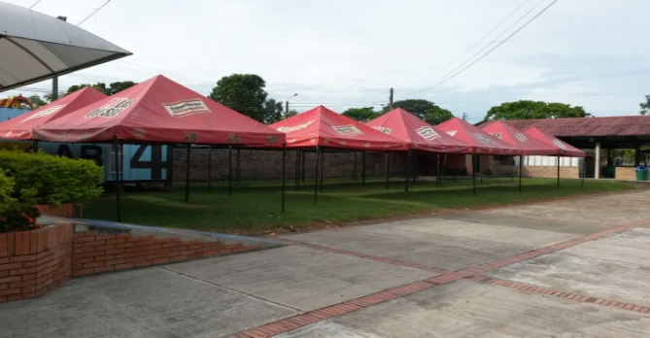

APOYO A LA CONTINUIDAD DE LOS INDICES DE PREVALENCIA DE LAS ENFERMEDADES DE FIEBRE AFTOSA EN LOS 07 MPIOS DEL DPTO DE ARAUCA (primer y segundo ciclo
DIVULGACION Y PROMOCION DE EVENTOS FERIALES COMO APOYO A LOS PROCESOS DE COMERCIALiZACION DE PRODUCTOS AGROPECUARIOS DE LA COMUNIDAD PRODUCTORA DEL DEPARTAMENTO DE ARAUCA ( Feria de Tame 2017) ARAUCA.EN EJECUCION
65.720.000,00
UN (01) MES

Slide 11
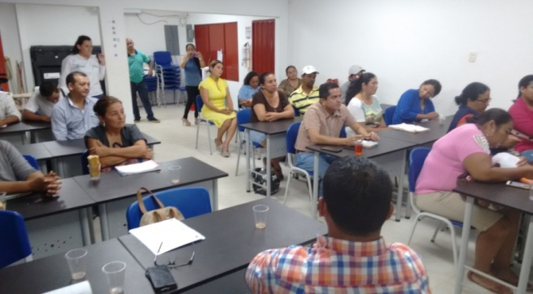
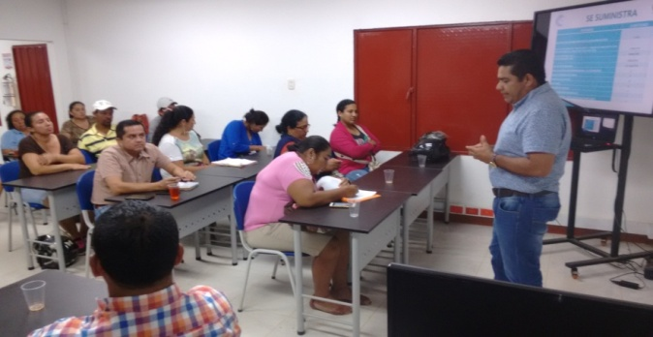
APOYO A LA CONTINUIDAD DE LOS INDICES DE PREVALENCIA DE LAS ENFERMEDADES DE FIEBRE AFTOSA EN LOS 07 MPIOS DEL DPTO DE ARAUCA (primer y segundo ciclo
APOYO A LA IMPLEMENTACION DE PROYECTOS PRODUCTIVOS DE ECONOMIA CAMPESINA EN EL DEPARTAMENTO DE ARAUCA ARAUCA.EN EJECUCION
35.700.000,00
SEIS (06) MESES

Slide 12
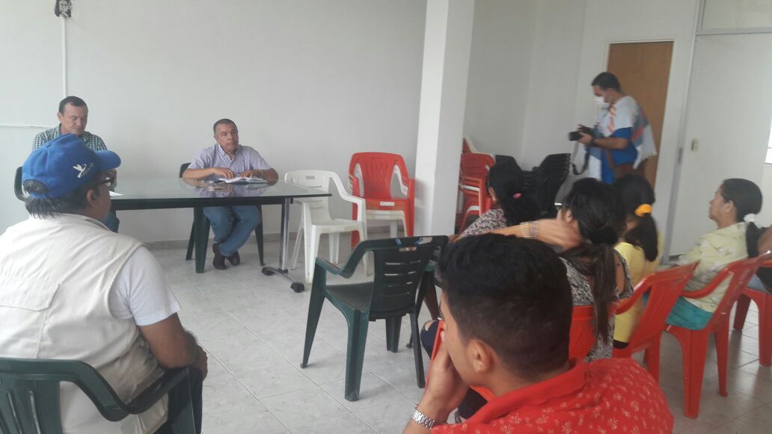
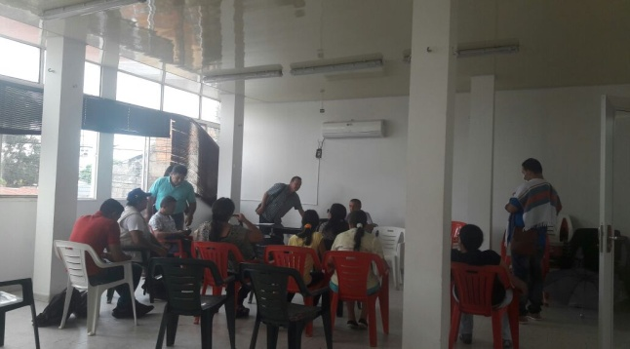
APOYO A LA CONTINUIDAD DE LOS INDICES DE PREVALENCIA DE LAS ENFERMEDADES DE FIEBRE AFTOSA EN LOS 07 MPIOS DEL DPTO DE ARAUCA (primer y segundo ciclo
APOYO AL ESTABLECIMIENTO Y FOMENTO DE CULTIVOS DE CAÑA EN EL DEPARTAMENTO DE ARAUCA ARAUCA.EN EJECUCION
15.000.000,00
SEIS (06) MESES

Slide 13
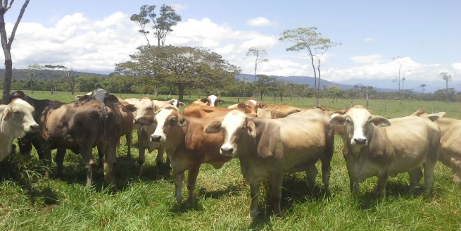
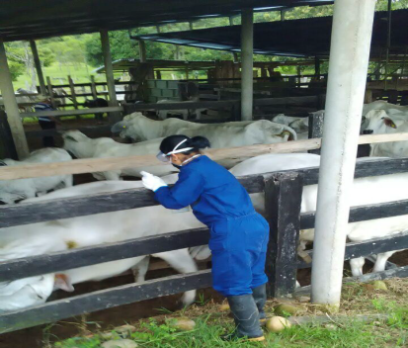
APOYO A LA CONTINUIDAD DE LOS INDICES DE PREVALENCIA DE LAS ENFERMEDADES DE FIEBRE AFTOSA EN LOS 07 MPIOS DEL DPTO DE ARAUCA (primer y segundo ciclo
IMPLEMENTACION DEL PROGRAMA DE PLANIFICACION, ASISTENCIA TECNICA Y SOPORTE PARA LA PREVENCION Y ERRADICACION DE LA BRUCELOSIS EN EL DEPARTAMENTO DE ARAUCA.EN EJECUCION
100.000.000,00
CINCO (05) MESES

Slide 14
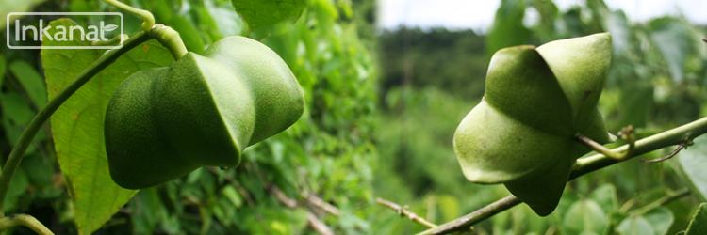
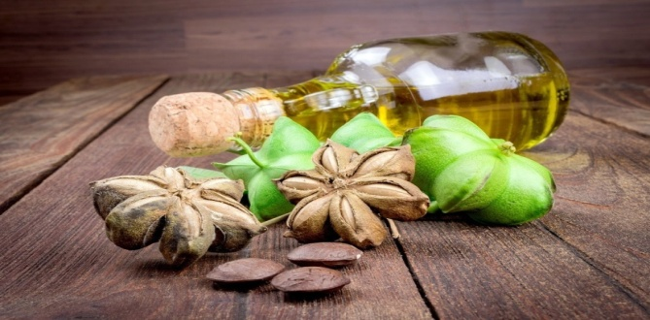
APOYO A LA CONTINUIDAD DE LOS INDICES DE PREVALENCIA DE LAS ENFERMEDADES DE FIEBRE AFTOSA EN LOS 07 MPIOS DEL DPTO DE ARAUCA (primer y segundo ciclo
APOYO Y FOMENTO DE CULTIVOS PROMISORIOS SACHA IN CHI EN ZONAS DE CULTIVOS ILICITOS DEL DEPARTAMENTO DE ARAUCA.EN EJECUCION
120.000.000,00
CINCO (05) MESES

Slide 15
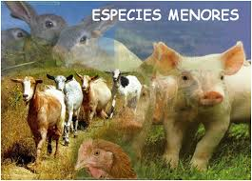
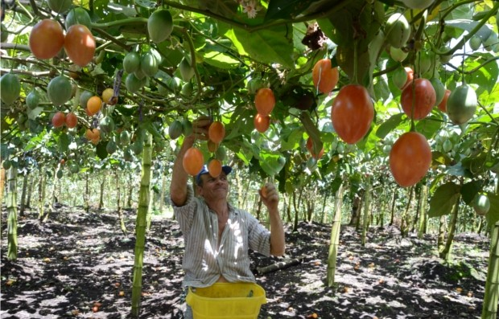
APOYO A LA CONTINUIDAD DE LOS INDICES DE PREVALENCIA DE LAS ENFERMEDADES DE FIEBRE AFTOSA EN LOS 07 MPIOS DEL DPTO DE ARAUCA (primer y segundo ciclo
APOYO A LA FINANCIACION DE PROYECTOS AGROPEUCARIOS CON GARANTIA FAG EN EL DEPARTAMENTO DE ARAUCA.EN EJECUCION
2.000.000.000,00
DOCE (12) MESES

Slide 16
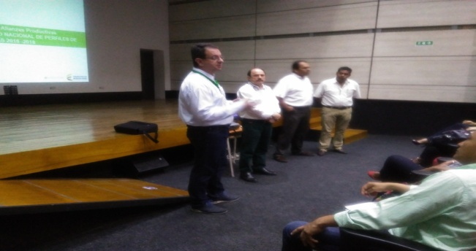
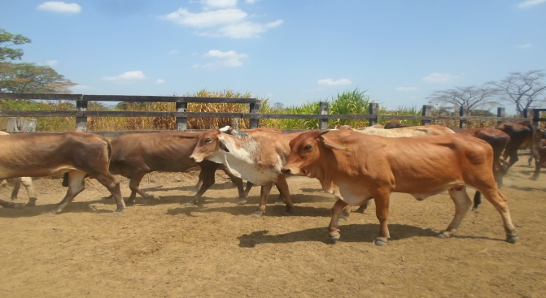
APOYO A LA CONTINUIDAD DE LOS INDICES DE PREVALENCIA DE LAS ENFERMEDADES DE FIEBRE AFTOSA EN LOS 07 MPIOS DEL DPTO DE ARAUCA (primer y segundo ciclo
ALIANZA PRODUCTIVA PARA EL MEJORAMIENTO DE LA INOCUIDAD EN LA PRODUCCIÓN DE LECHE EN PREDIOS DE 34 PEQUEÑOS PRODUCTORES EN EL MUNICIPIO DE TAME, DEPARTAMENTO DE ARAUCA.EN EJECUCION
970.287.948,00
DOCE (12) MESES

Slide 17
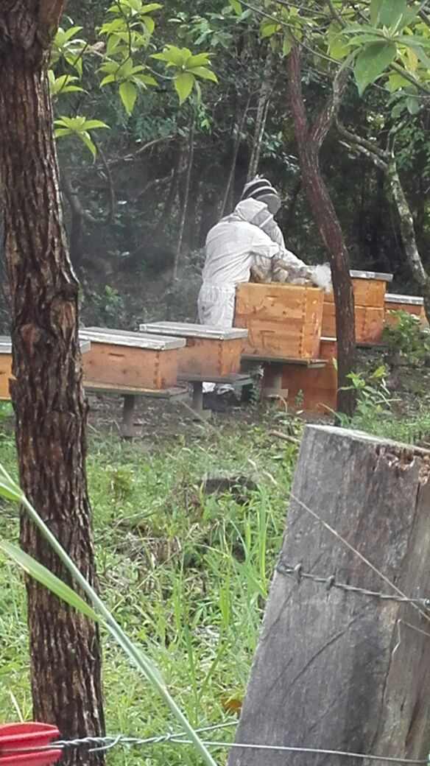
APOYO A LA CONTINUIDAD DE LOS INDICES DE PREVALENCIA DE LAS ENFERMEDADES DE FIEBRE AFTOSA EN LOS 07 MPIOS DEL DPTO DE ARAUCA (primer y segundo ciclo
FORTALECIMIENTO EN LOS PROCESOS DE ASOCIATIVIDAD, PRODUCCION Y COMERCIALIZACION DE MIEL DE ABEJA PARA EL DESARROLLO ECONOMICO INCLUYENTE DE PEQUEÑOS PRODUCTORES PECUARIOS EN LOS MUNICIPIOS DE TAME, PUERTO RONDON Y FORTUL- ARAUCA.EN EJECUCION
1.232.530.000,00
DOCE (12) MESES

Slide 18
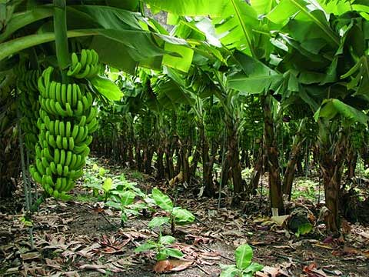
APOYO A LA CONTINUIDAD DE LOS INDICES DE PREVALENCIA DE LAS ENFERMEDADES DE FIEBRE AFTOSA EN LOS 07 MPIOS DEL DPTO DE ARAUCA (primer y segundo ciclo
ALIANZA PARA EL FORTALECIMIENTO DE LA PRODUCCIÓN DE PLÁTANO EN EL MUNICIPIO DE TAME. ARAUCA.EN EJECUCION
576.801.062,00
DOCE (12) MESES

Slide 19
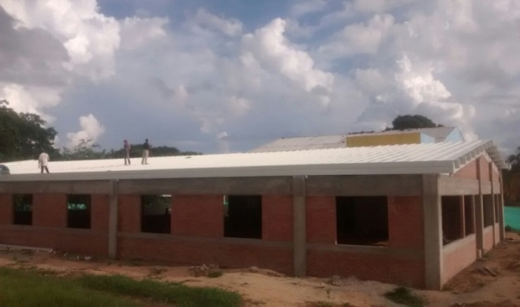
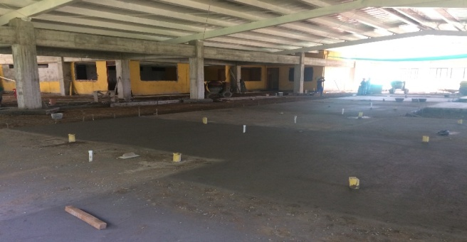
APOYO A LA CONTINUIDAD DE LOS INDICES DE PREVALENCIA DE LAS ENFERMEDADES DE FIEBRE AFTOSA EN LOS 07 MPIOS DEL DPTO DE ARAUCA (primer y segundo ciclo
CONSTRUCCIÓN Y MONTAJE DE UNA PLANTA DE TRANSFORMACIÓN AGROINDUSTRIAL DE PLÁTANO EN EL MUNICIPIO DE TAME DEPARTAMENTO DE ARAUCA FASE I ARAUCA.EN EJECUCION
2.989.854.900,26
DIEZ (10) MESES

Slide 20


Slide 21

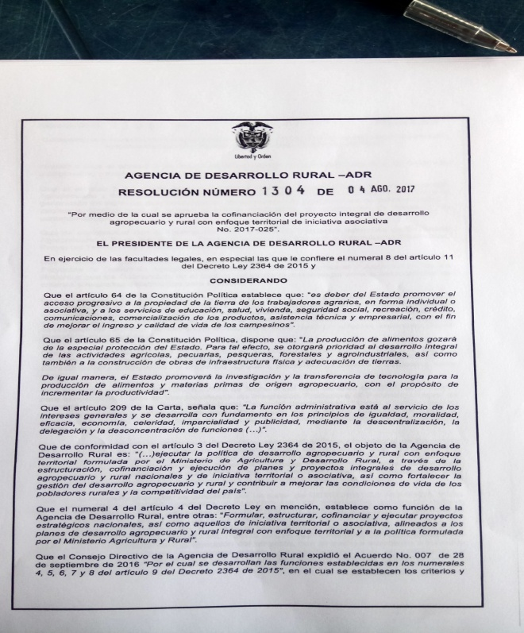
FORTALECIMIENTO DE LA CADENA PRODUCTIVA DEL CACAO
FORTALECER LA CADENA PRODUCTIVA DEL CACAO, MEDIANTE EL ESTABLECIMIENTO DE NUEVOS CULTIVOS, LA ENTREGA DE INSUMOS, EQUIPOS Y MEJORAMIENTO EN LA ETAPA DE POS COSECHA DE ACA EN FILIPINAS, MUNICIPIO DE TAME

Slide 22
VIVIENDA RURAL
FORTALECIMIENTO DE LA VIVIENDA RURAL EN EL DEPARTAMENTO DE ARAUCA
$5.500.000.000

